Slide 1
Соціальні мережі
як засіб реклами послуг
бібліотек засобами
Інтернет
З досвіду роботи бібліотек Сарненщини

Slide 2
Сьогодні бібліотеки активно стали використовувати можливості соціальних мереж, блогів та сайтів для свого позиціонування.
Соціальна мережа може і повинна служити майданчиком для обговорення, просування послуг бібліотеки.
Основна мета діяльності бібліотек Сарненщини у соціальних мережах – задоволення інформаційних потреб користувачів засобами Інтернет. Бібліотека використовує різні форми і методи залучення дорослих, юнацтва та дітей до книги, виховання інтересу до читання, пропаганді книжкового фонду, спілкування, проведення різних опитувань, надання різної інформації.

Slide 3
За допомогою соціальних мереж бібліотеки привернули до себе увагу та залучила більшу кількість користувачів до віртуального обслуговування. Через таке обслуговування надаються відповіді на такі запитання, як: -Допомога в написанні контрольних та курсових робіт; -Наявність тієї чи іншої книги в бібліотеці; -Допомога в налагодженні зв’язків з друзями; -Збільшення користувачів бібліотеки.
-Донесення інформації до користувачів у дуже зручний спосіб, а також реклама діяльності бібліотеки.
Для бібліотек соціальні мережі є центром діалогу з користувачами
Очевидно, що на сьогодні бібліотекам для просування своєї діяльності недостатньо власне сайту, потрібні додаткові засоби інформування, зокрема і менш офіційні та формальні, такі як соціальні мережі.

Slide 4
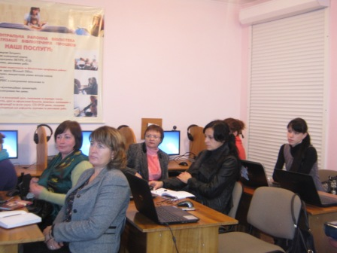
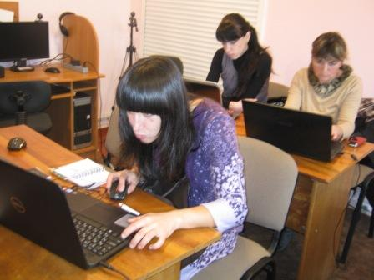
У відділі інформаційних технологій та електронних ресурсів Сарненської ЦРБ у 2013 році проходило бібліотечних працівників району на тему: «Технології WEB 2.0. Бібліотека в соцмережах. Промоушен бібліотек засобами Інтернет».
Бібліотечні працівники знайомилися з основними технологіями та сервісами Веб 2.0 (вікі-технологіями, соціальними геосервісами, фото/відео сервісами, блогами та соціальними мережами), реєстрували бібліотеки в соціальних мережах, вчилися завантажувати фото/відео файли, писали статуси, долучали друзів у соціальних мережах.

Slide 5
Як починали роботу:
Протягом трьох перших тижнів багато часу присвячувалося пошуку друзів-читачів. В цей же час поступово створювалися фотоальбоми, додавалися відеофайли, які знімали в закладах культури. Реакція користувачів соцмереж була різною: хтось відразу погоджувався дружити, багато самі пропонували дружбу, побачивши їх у своїх друзів.
А далі…: цікаві дискусії в інтернет-просторі…Обговорюють все: книги, фільми, рецепти, події.
Бібліотекарі намагаються слідкувати за новинками і ділиться з користувачами різними новинами, фільмами, відеосюжетами, фотографіями, цікавою інформацією, а також проводить актуальні опитування.

Slide 6
Всього за 2013 рік створено та відкрито акаунтів бібліотек у соціальних мережах:
Однокласники – 10
ВКонтакті – 12
Фейсбук - 1
Результат - це створення віртуального представництва бібліотеки у соціальних мережах. Сільські бібліотекарі набули навики роботи в соціальних мережах, навчилися реєструвати бібліотеки, додавати інформацію про бібліотеку, фото/відео файли, відшуковувати та додавати друзів, професійні спільноти, долучати своїх користувачів до створення бібліотечних продуктів, оперативно повідомити великій аудиторії про надходження нових видань, заплановані заходи та поширювати цю інформацію далі. На сторінках бібліотек створюються групи, підгрупи, альбоми. Всі фото, новини та події оцінюються та на них пишуться коментарі.
Іншими словами, соціальні мережі – це майданчик для реклами бібліотек и і бібліотечних послуг.

Slide 7
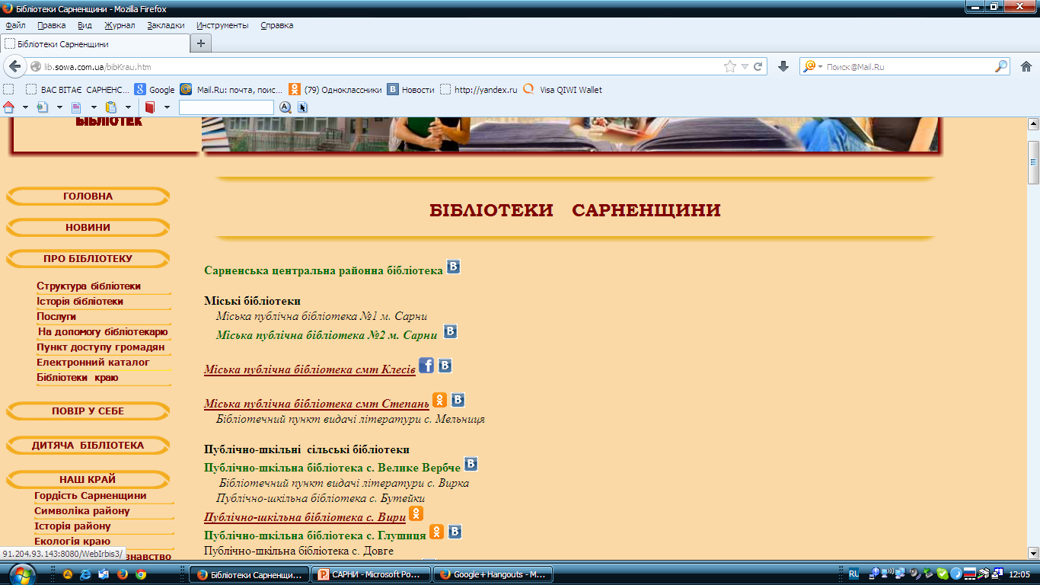

Slide 8
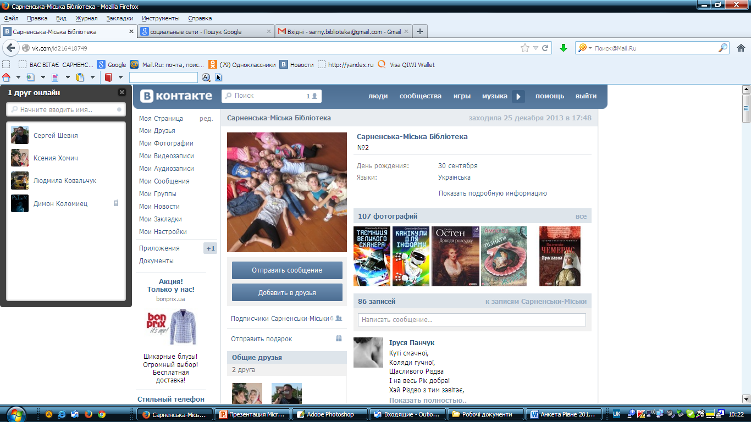

Slide 9
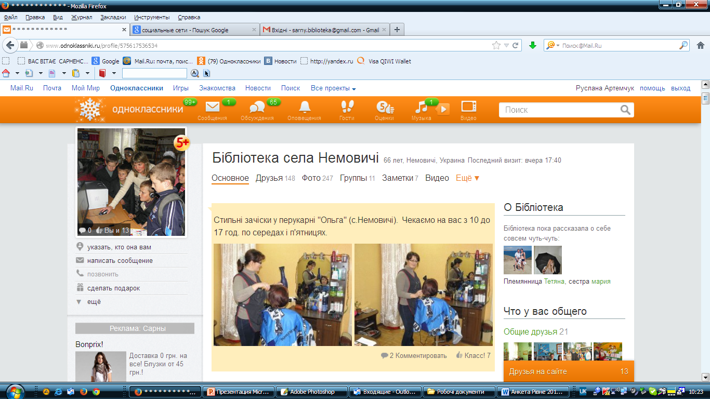

Slide 10
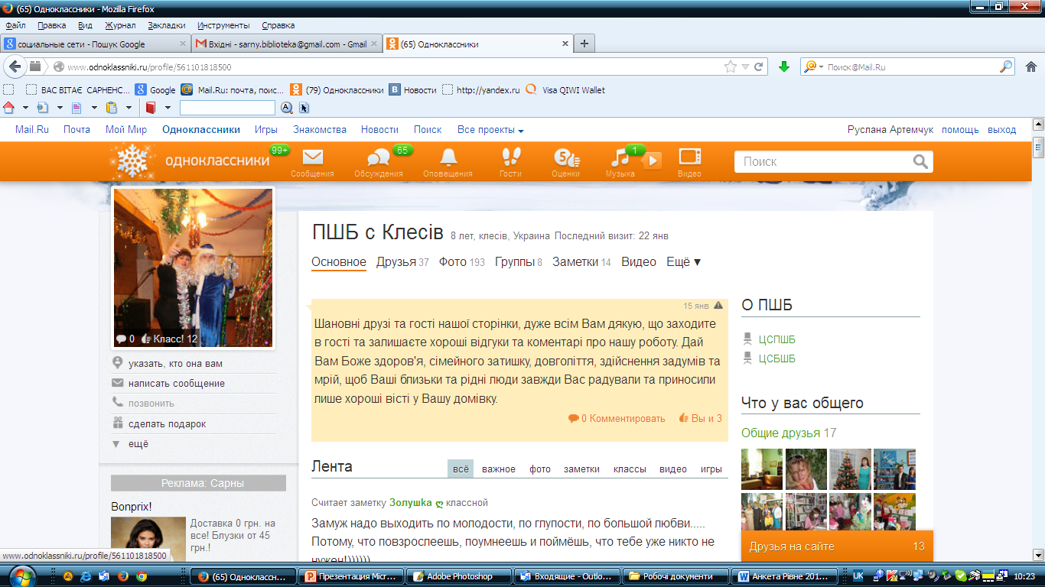

Slide 11
Користувачі соціальних мереж мають можливість на сторінках наших бібліотек:
- ознайомитися з новими виданнями;
- Ознайомитися з матеріалами з історії краю, художньої літератури;
- подивитися віртуальні огляди літератури; - переглянути віртуальні екскурсії по бібліотеках; - дізнатися про проведення заходів у бібліотеках і отримати на них запрошення ; - отримати інформацію про наявні книги в бібліотеці; - познайомиться з періодичними виданнями ; - отримати рекомендаційний список літератури; - запропонувати свою інформацію.

Slide 12
Дякуємо за увагу!
Відділ інформаційних технологій та електронних ресурсів
Сарненської ЦРБ
2014 рік

